Slide 1
Как продать услугу риэлтора современному покупателю без холодных звонков, негатива и манипуляций? 20 июля 11:00

Slide 2
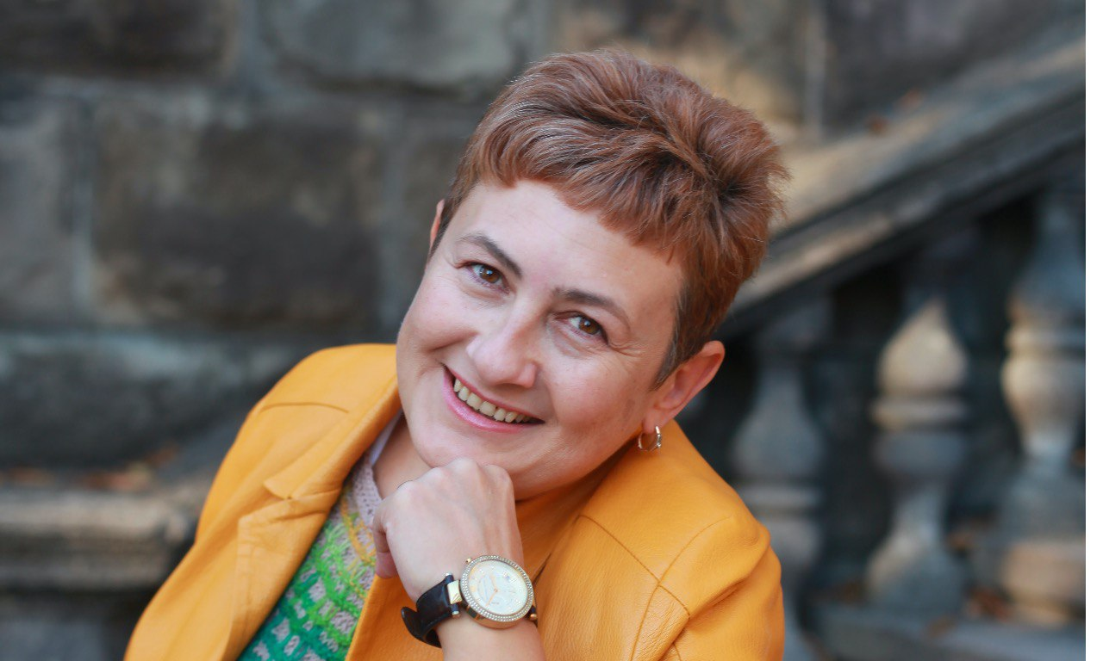
Будем знакомы
✅Елена Мельниченко, бизнес-наставник
агентов и руководителей
✅Лауреат национальной премии Эксперт в номинации «Лучший бизнес-тренер на рынке недвижимости России-2022»
✅Автор 7 курсов и 3-х марафонов для агентов и руководителей : «Ас продаж в недвижимости», «Система продаж за 6 шагов», «Мини МВА в недвижимости» «Копирайтинг для экспертов» , «Риэлтор- инфобизнесмен», «Маркетинг для агента»
✅Автор книги «Кофе для стажера.
100 дней одного агента»

Slide 3
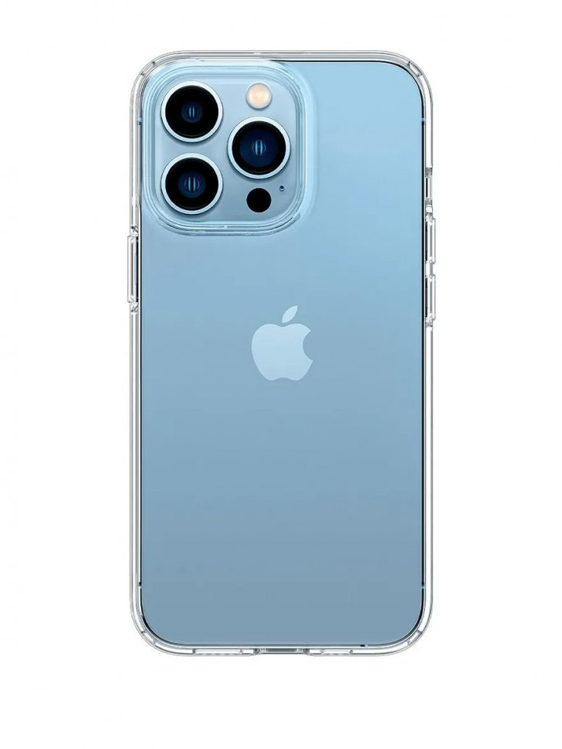
Потребитель в недвижимости выбирает Эксперта как гаджет
-Скорость
-Современность
-Рекомендации
-Приверженность бренду
-Дизайн

Slide 4
А вы какой гаджет?

Slide 5
Проблемы с траффиком в агентствах недвижимости
Реклама растет в цене
Стоимость привлечения лида дорожает
Конверсия падает
Агрегаторы «борзеют»
Любимые сети заблокированы и не востребованы

Slide 6
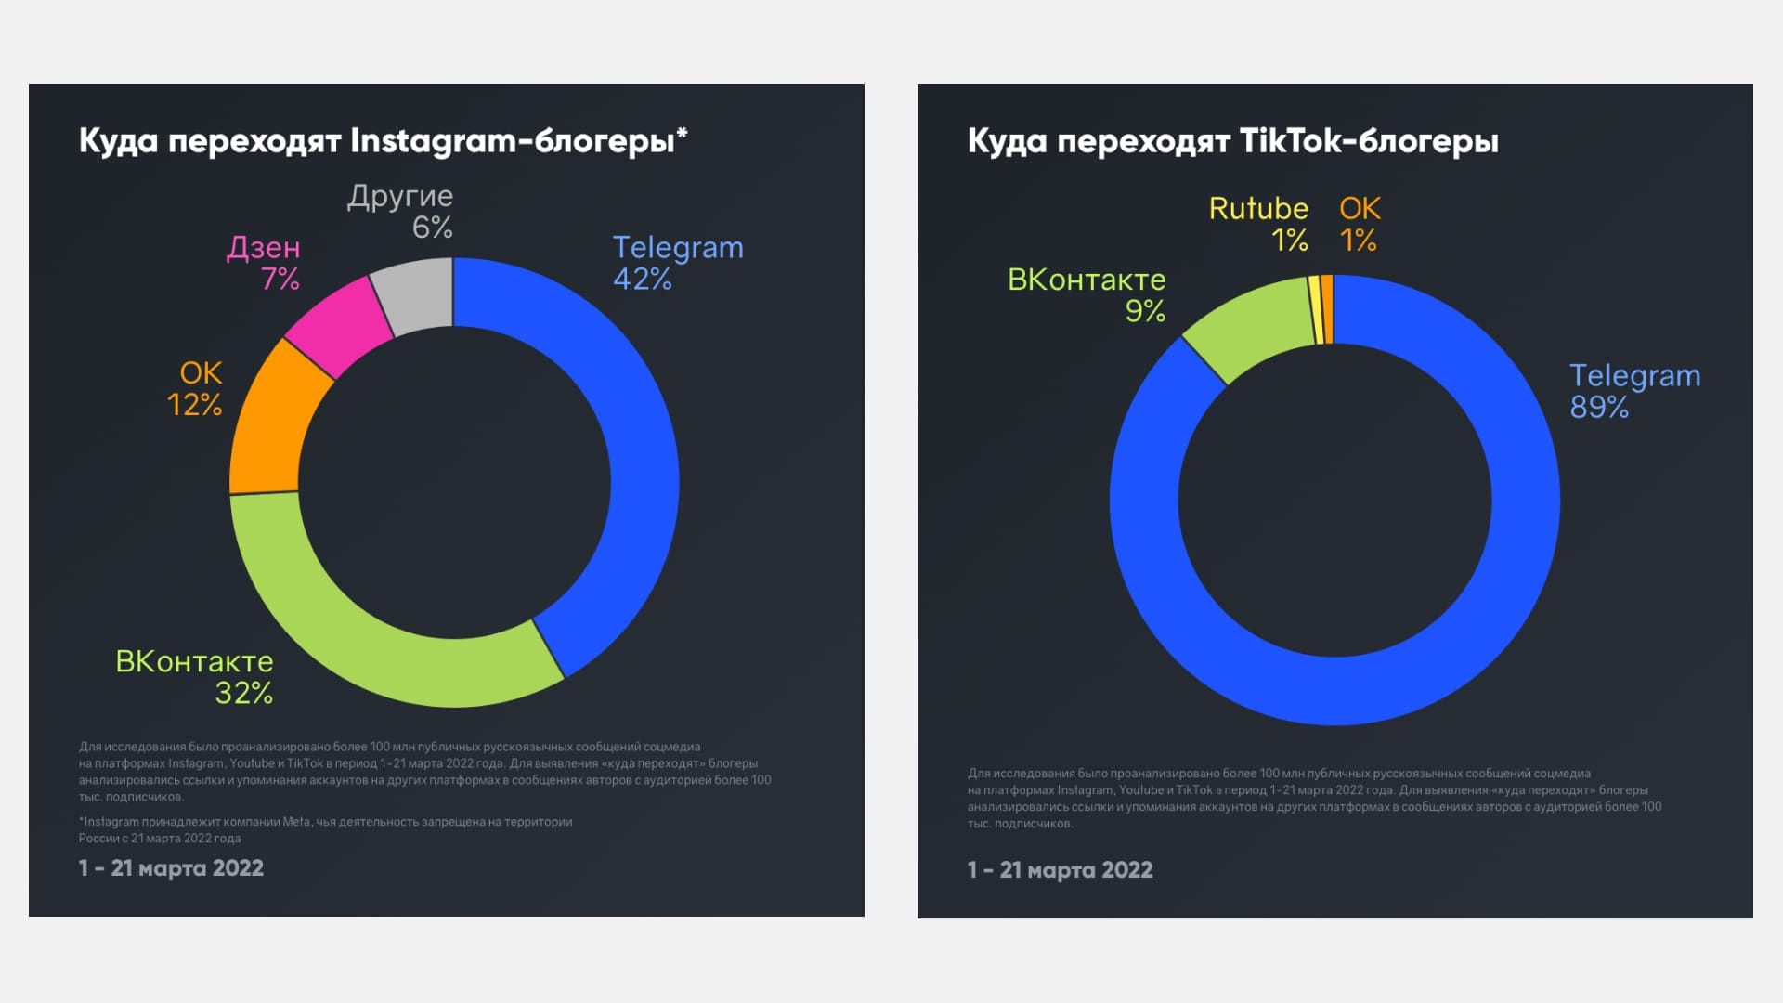
Куда перетек трафик из «запрещенки»?

Slide 7
Для чего Эксперту Telegram?
-Развитие и укрепление личного бренда
-Привлечение новых клиентов
-Привлечение новых партнеров компании
-Привлечение новых сотрудников если вы руководитель

Slide 8
Принципы эффективного ведения Telegram канала
Первосортный уникальный экспертный контент
Регулярность
Монетизация канала
Продвижение

Slide 9
С чего начать? Пошаговый план
-Сегментировать аудиторию
-Выбрать нишу, описать своего аватара
-Придумать название канала
-Вести регулярный контент 1-2 раза в день (интересные посты)
-Добавить 200 доступных подписчиков из телефонной книги
Делать посевы и продвигаться через блогеров

Slide 10
Как выбрать нишу? Задайте себе 3 вопроса:
1️⃣Какая ниша мне больше всего понятна, в чем я сам эксперт и отлично пойму своих клиентов;
2️⃣Что приносит мне максимальный доход -работа с какими клиентами?
3️⃣Что меня больше всего мотивирует, приносит удовольствие, чем я хотел бы заниматься?

Slide 11
Продвижение в Telegram
-Естественный прирост подписчиков
-Взаимный пиар
-комментинг
-Приглашение участников
- Реклама у блогеров
-Розыгрыш
-Ссылка
-Специальная реклама в Телеграм
-Автоворонки
-Сторителлинг

Slide 12
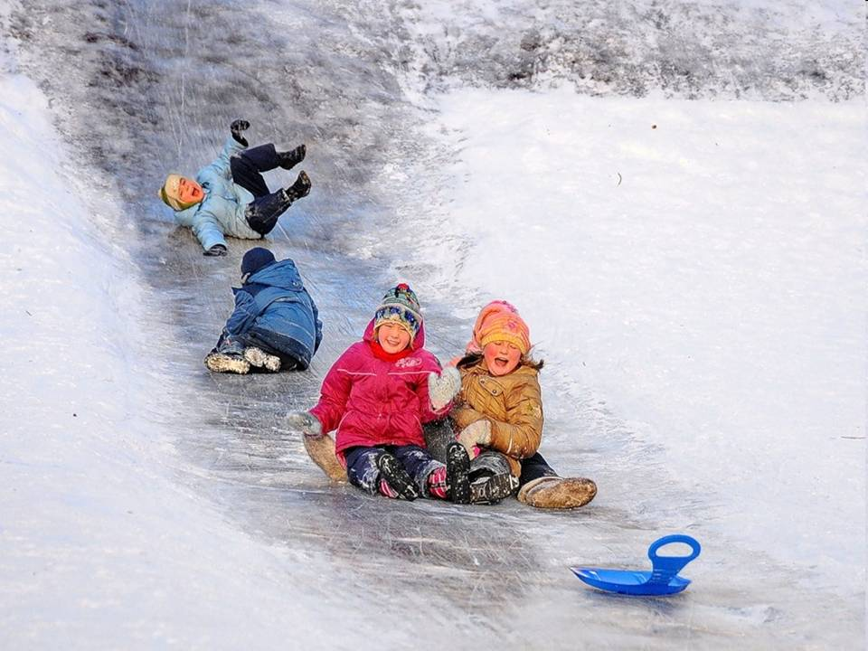
Сторителлинг -Метод скользкой горки Задача научиться создавать 100% продающий контент

Slide 13
Варианты скользкой горки в Telegram Личные истории
-Интрига
-Юмор
-Напряжение
-Конфликт
-Удивительный факт
-Вопрос к пользованию
-Опровержение убеждения
-Продолжение разговора

Slide 14
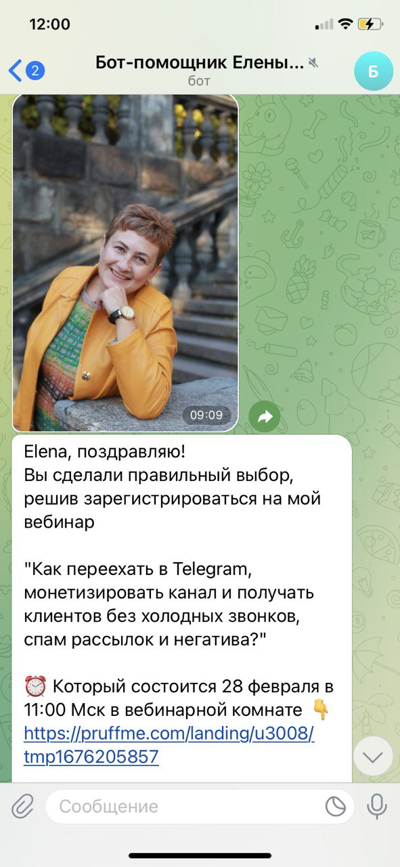
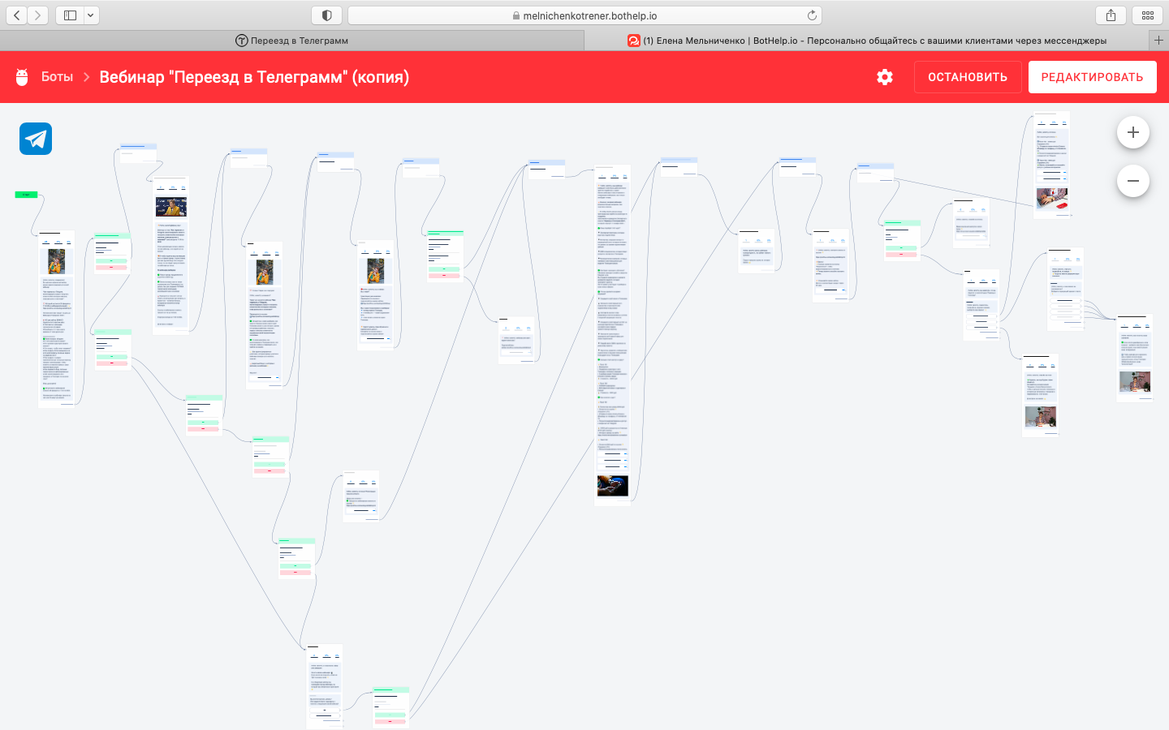
Система регулярных касаний с клиентами и прогрев становится самым ценным инструментом маркетинга

Slide 15
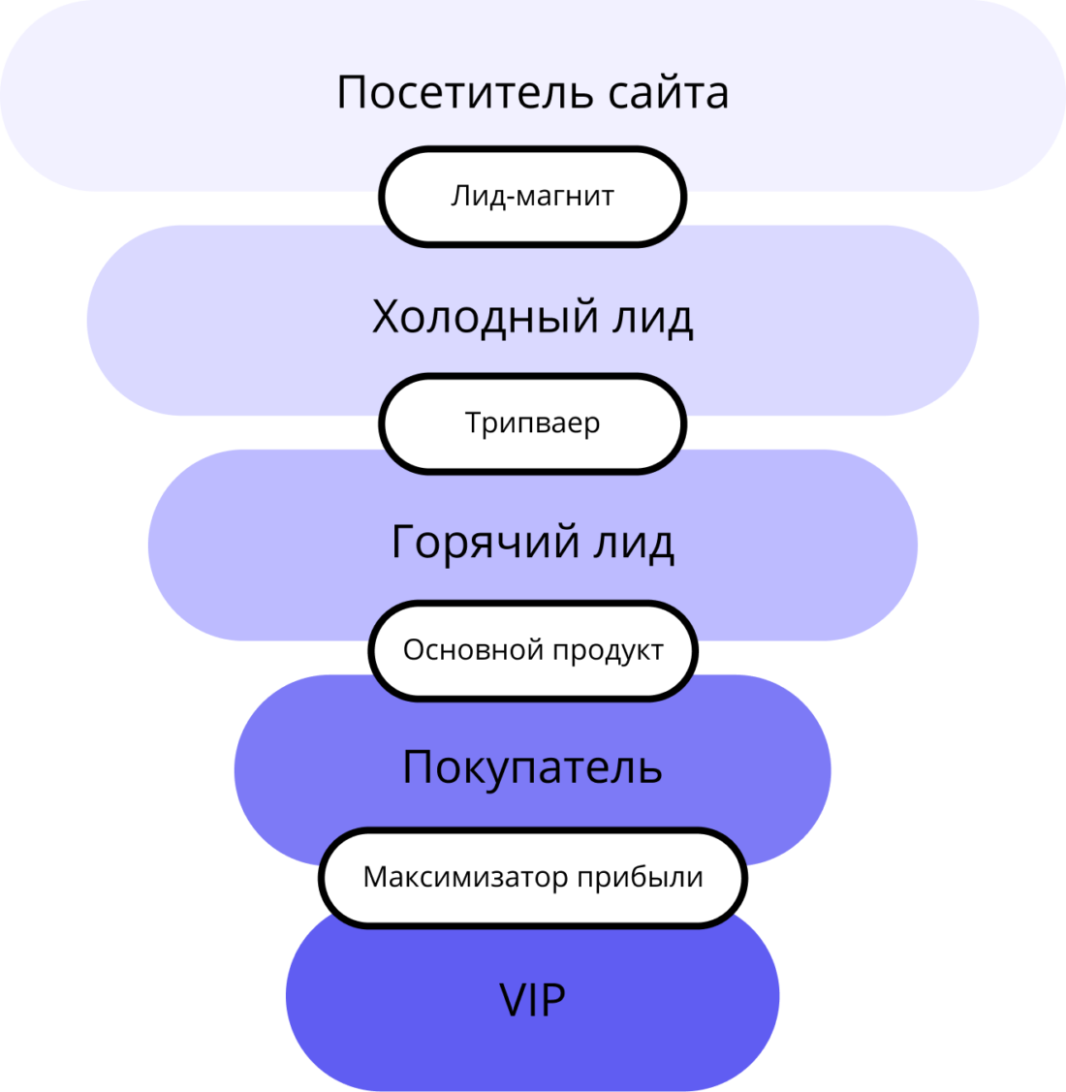
Выгоды автоворонок и эффективного маркетинга в Телеграмм
-Привлечение новых клиентов
-Утепление холодных
-Продажа услуги горячим
-Формирование лояльной базы которая покупает снова и снова

Slide 16
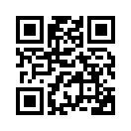
Оставить заявку на курс

